Slide 1


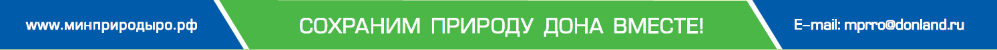

Slide 2
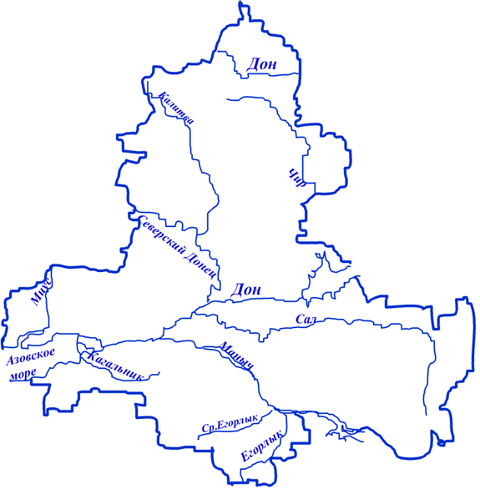
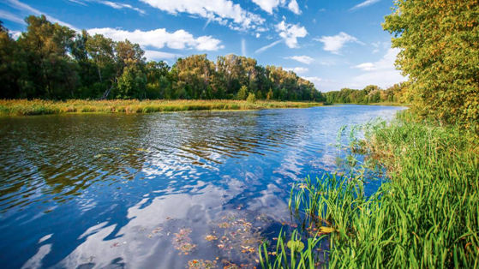
Реки Ростовской области
В регионе развита речная сеть

Slide 3
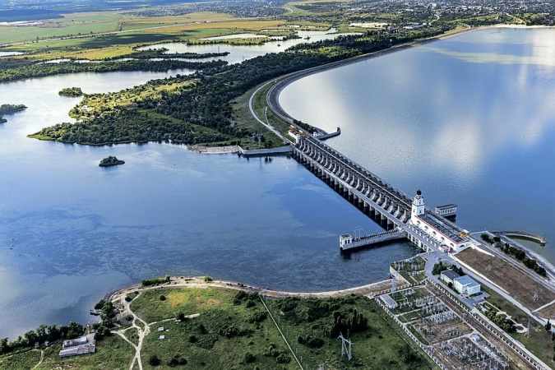
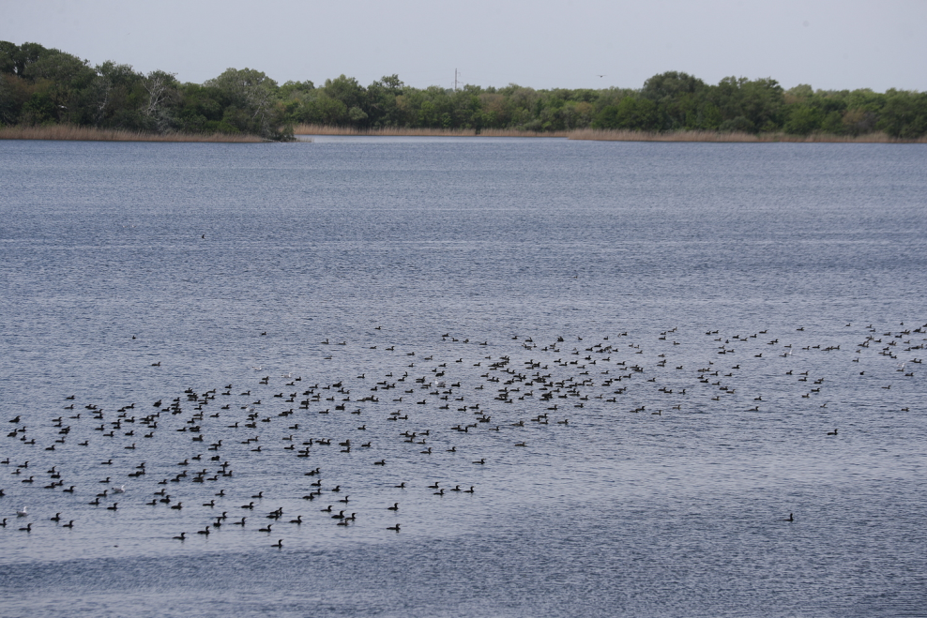
Цимлянское водохранилище

Slide 4
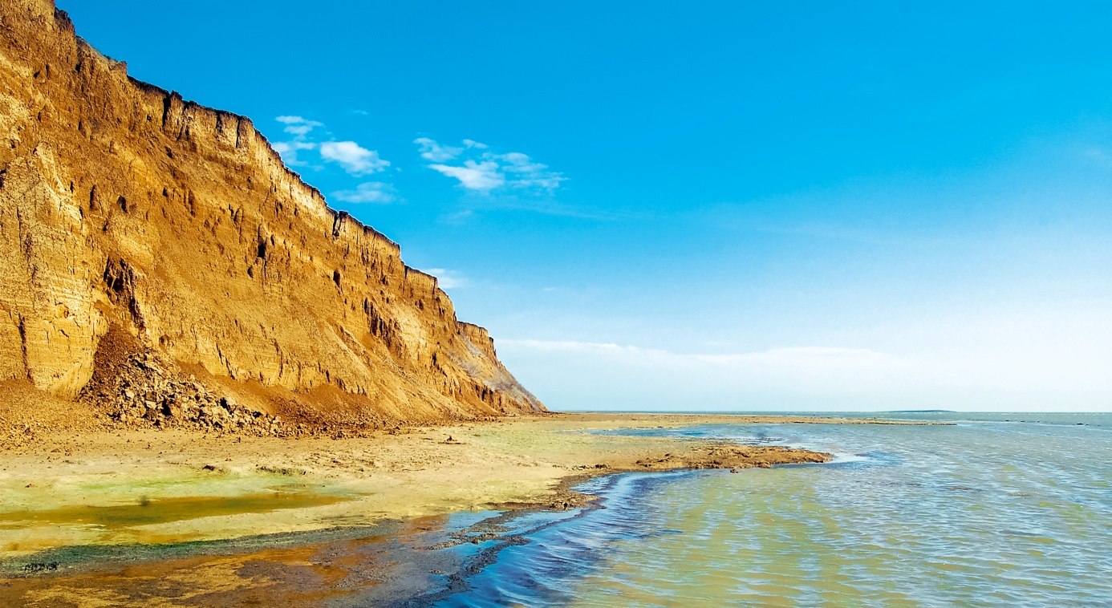
Озеро Маныч-Гудило
Уровень минерализации воды в озере морской

Slide 5
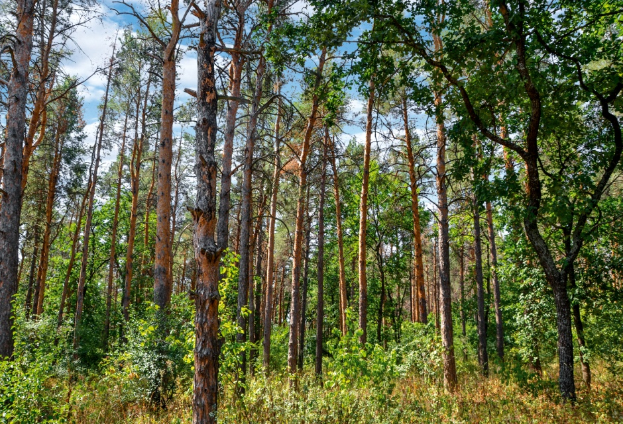
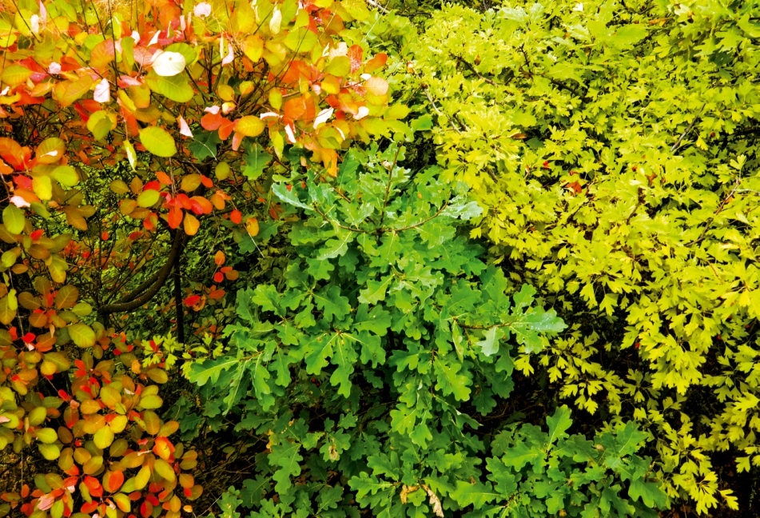
Леса Ростовской области
Лесистость составляет 2,4%

Slide 6
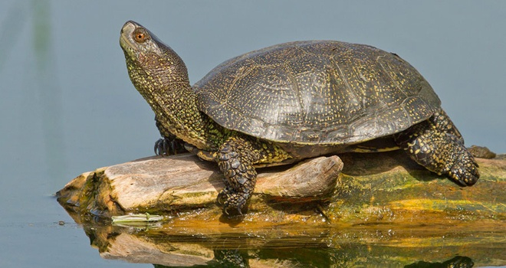

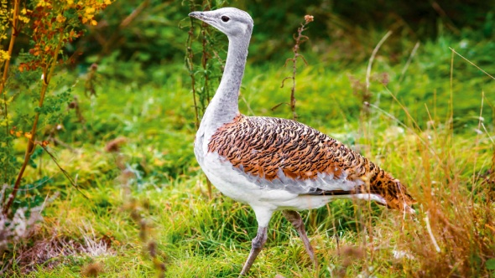
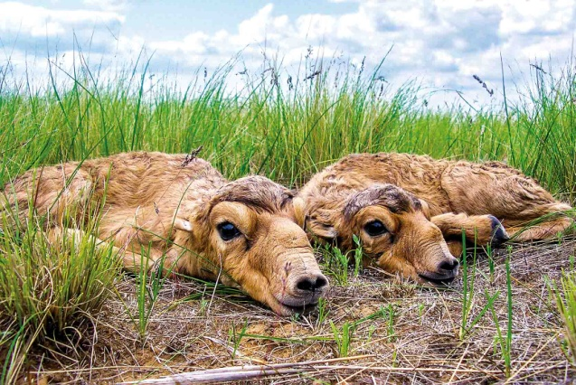
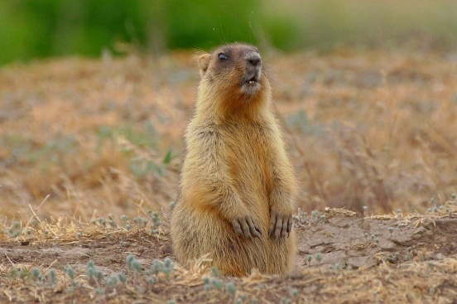
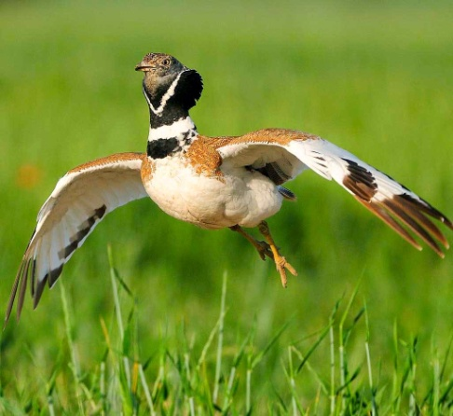

Животные Ростовской области
№ 1
№ 2
№ 3
№ 4
№ 5

Slide 7
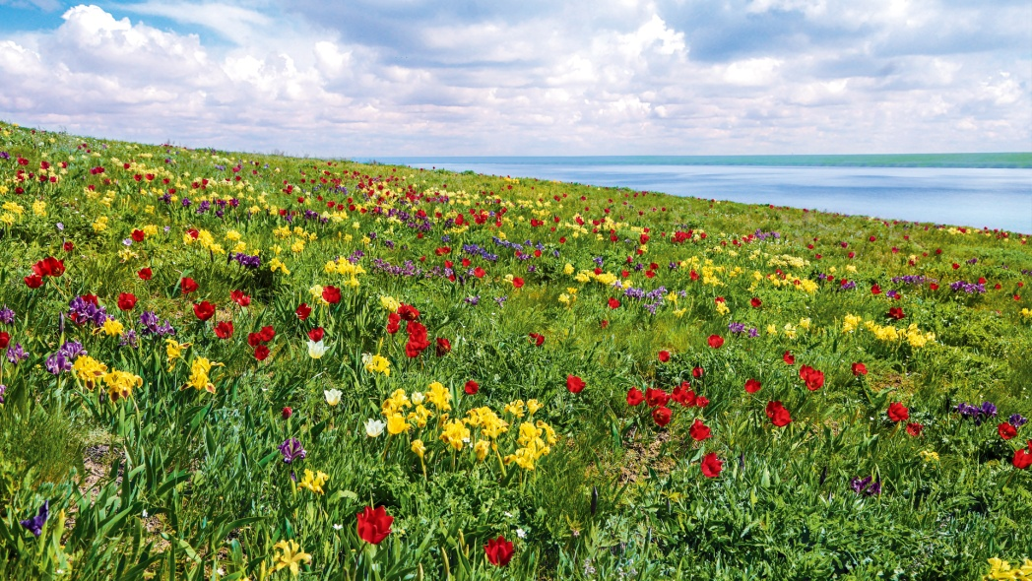
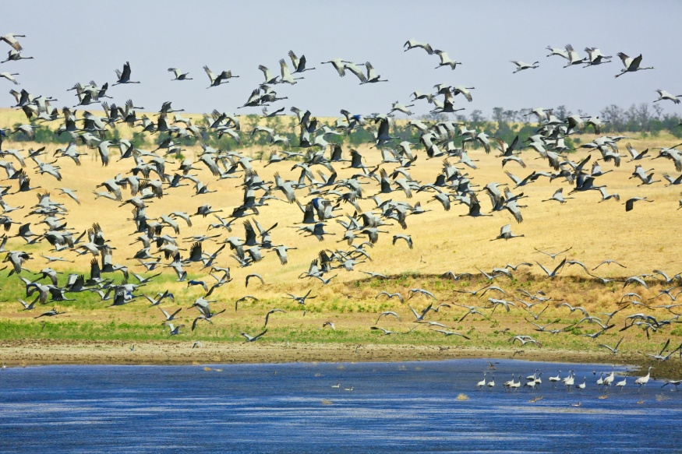
ООПТ Ростовской области
Государственный природный биосферный заповедник «Ростовский»

Slide 8
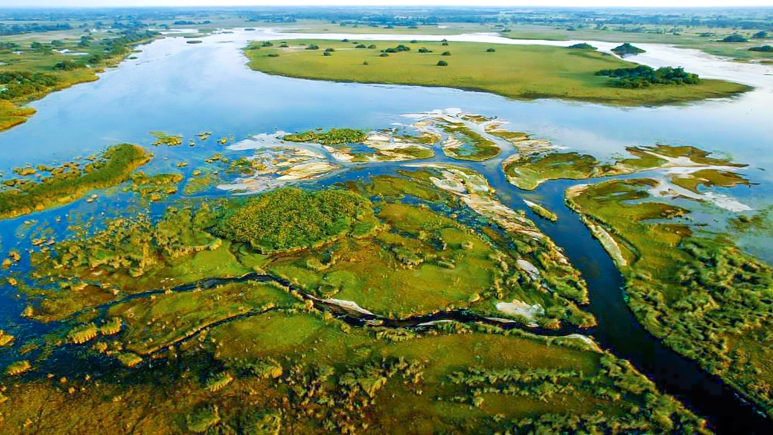
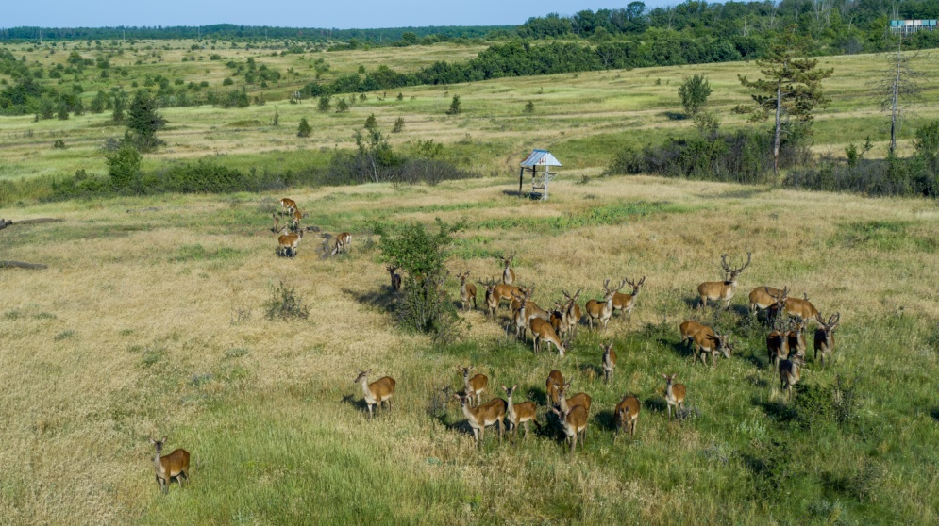
Особо охраняемые природные территории
Природный парк «Донской»
Заказник «Горненский»

Slide 9


Отходы – глобальная проблема планеты
Масса ежегодно образующихся в России твердых коммунальных отходов в 3 млн раз больше массы вертолета

Slide 10

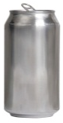
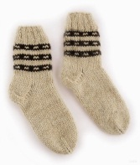
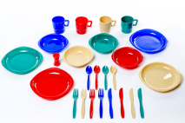

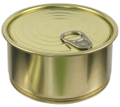
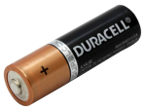


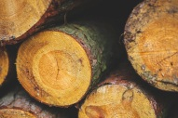
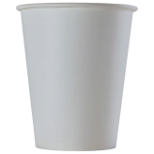

Какое время разложения отходов в природе?
Шерстяной носок
Алюминиевая банка
Пластиковая посуда
Батарейка
Пластиковая бутылка
Жестяная банка
Газеты
Древесина
Бумажный стаканчик
Банановая кожура

Slide 11

Лента разложения отходов в природе
2 000 000 лет

Slide 12


Что такое твердые коммунальные отходы?
Твердые коммунальные отходы (ТКО) – отходы, образующиеся в жилых помещениях в процессе потребления физическими лицами, а также товары, утратившие свои потребительские свойства в процессе
их использования физическими лицами
в жилых помещениях в целях удовлетворения личных и бытовых нужд

Slide 13


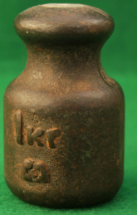

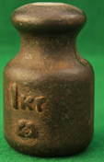





Объем образования отходов в быту
365
365
365

Slide 14

Отходы, захоронение которых запрещено
Распоряжением Правительства Российской Федерации от 25.07.2017 № 1589-р утвержден перечень видов отходов, в состав которых входят полезные компоненты, захоронение которых запрещается

Slide 15
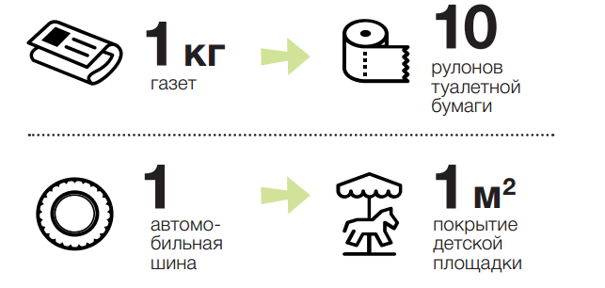
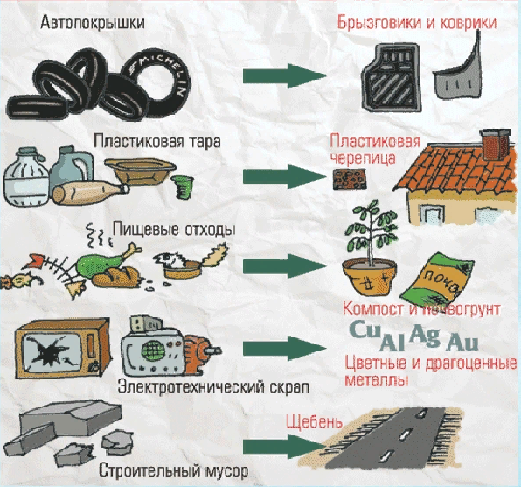
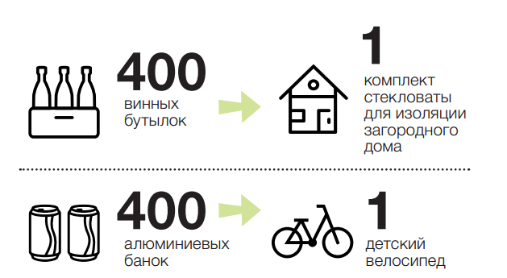
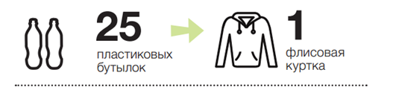
Переработка отходов
На свалки выбрасывается сырьё, из которого можно сделать новые вещи

Slide 16
Что такое раздельное накопление ТКО?
Раздельное накопление ТКО предусматривает разделение ТКО потребителями по установленным видам отходов и складирование сортированных ТКО в отдельных контейнерах для соответствующих
видов ТКО

Slide 17
Брендбук раздельного накопления ТКО
в Ростовской области

Slide 18
Раздельное накопление ТКО

Slide 19
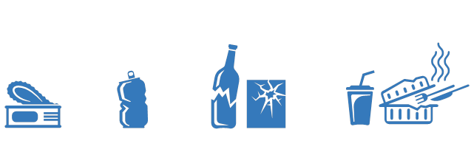
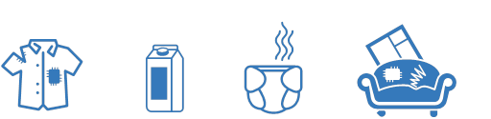
Раздельное накопление ТКО

Slide 20
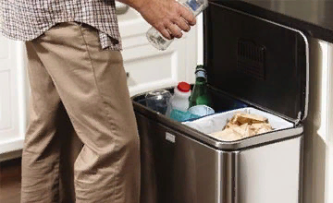
Раздельное накопление ТКО
Каждый житель Ростовской области может начать с себя и внедрить раздельное накопление ТКО в своём доме (квартире)
Если мы расфасуем ТКО по видам, их будет намного проще перерабатывать
В доме (квартире) вначале достаточно помимо привычного мусорного ведра установить коробку (ведро, пакет) для перерабатываемых отходов

Slide 21

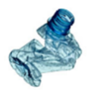
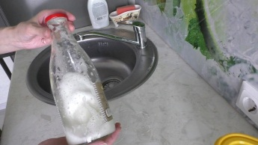
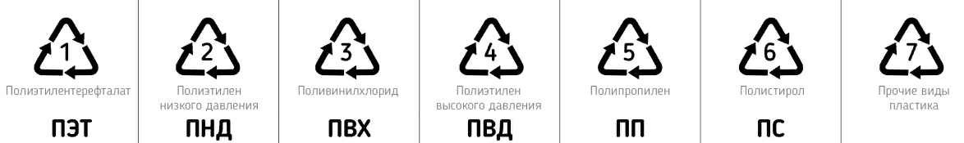
Раздельное накопление ТКО
Бумагу, которая не контактировала с пищевыми отходами, перед сдачей необходимо связать, отдельно разложить газеты и глянцевые журналы
У пластиковой бутылки необходимо открутить крышку. Бутылку, алюминиевые
и жестяные банки необходимо очистить и смять для уменьшения объема
Стеклянную тару следует сдавать без крышек и пробок. Перед сдачей
ее необходимо вымыть. Разбившуюся тару необходимо сдавать отдельно
Пластик необходимо сортировать в соответствии с маркировкой

Slide 22
Раздельное накопление ТКО

Slide 23

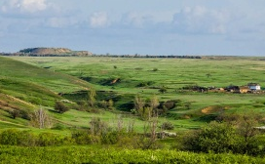
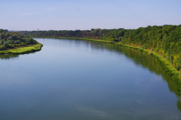

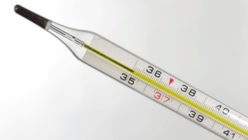
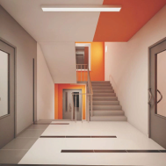
Раздельное накопление ТКО
Опасные отходы необходимо помещать только
в специализированные контейнеры
На открытом воздухе оболочка батарейки разлагается
и ее содержимое попадает в окружающую среду
20 м²
400 л
Загрязняет щелочами и тяжелыми металлами
2 грамма ртути из разбившегося термометра
загрязняет 6 000 м³ воздуха
Ртуть – вещество 1 класса опасности, которое оказывает негативное влияние на центральную нервную систему, почки, печень, дыхательную систему

Slide 24

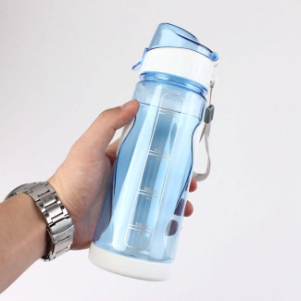

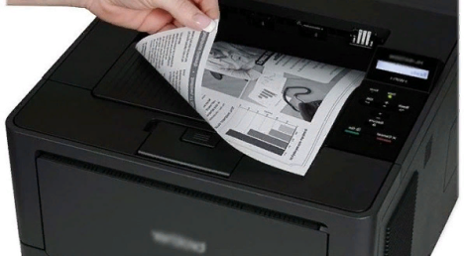
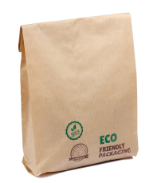
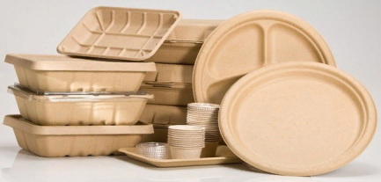
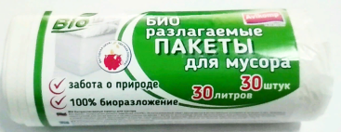
Экологические привычки
Для уменьшения образования отходов в быту:
Используйте тканевые сумки вместо пластиковых пакетов
Покупайте меньше напитков в пластиковых бутылках, многократно используйте индивидуальные бутылки для напитков
Сократите использование бумаги
Используйте биоразлагаемую тару и упаковку

Slide 25

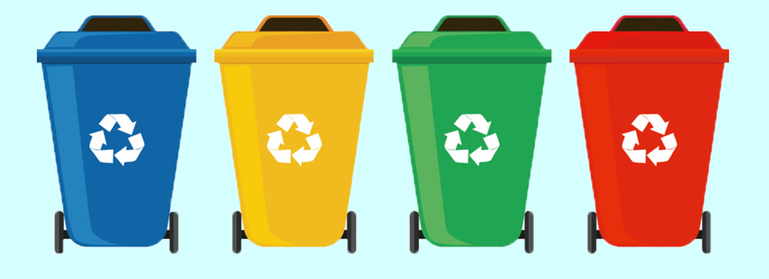
Разделяй, культурный человек!

Slide 26



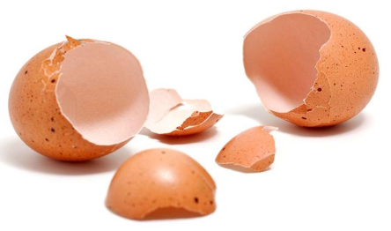
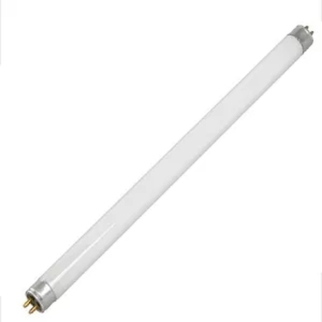
Разделяй, культурный человек!
1.
2.
3.

Slide 27
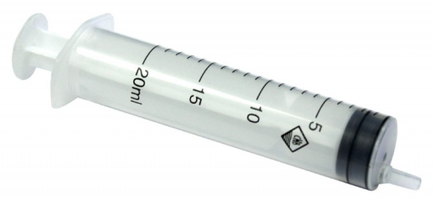
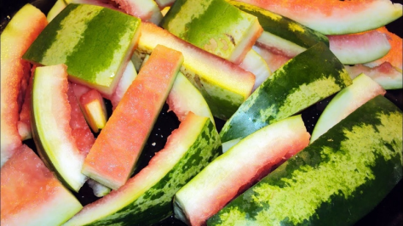

Разделяй, культурный человек!
1.
2.
3.

Slide 28



Разделяй, культурный человек!
1.
2.
3.

Slide 29



Разделяй, культурный человек!
1.
2.
3.

